Slide 1
HTML과 CSS를 이용한 웹페이지 실습
동의대학교 컴퓨터공학과
- 김 규 현 -

Slide 2
목차
Div 태그와 CSS를 이용한 레이아웃 구성
간단한 웹페이지 구성
소셜 커머스 베이스 페이지 제작

Slide 3
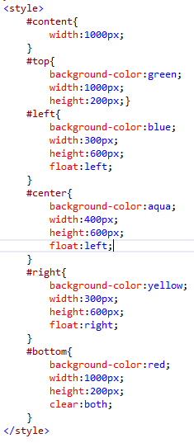
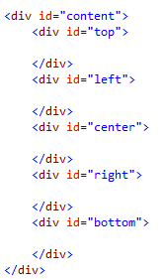
Div 레이아웃 구성

Slide 4
Div 레이아웃 구성

Slide 5
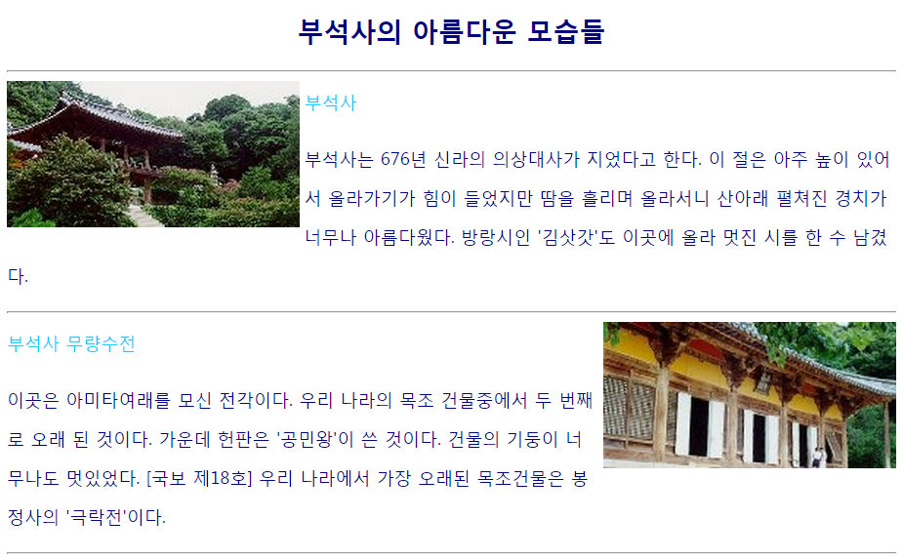
간단한 웹페이지 구성

Slide 6
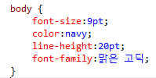
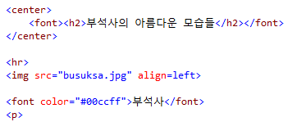
간단한 웹페이지 구성
CSS
HTML - Body

Slide 7
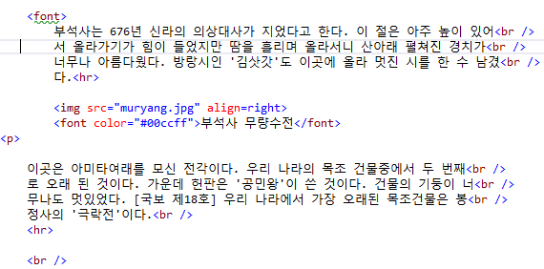
간단한 웹페이지 구성

Slide 8
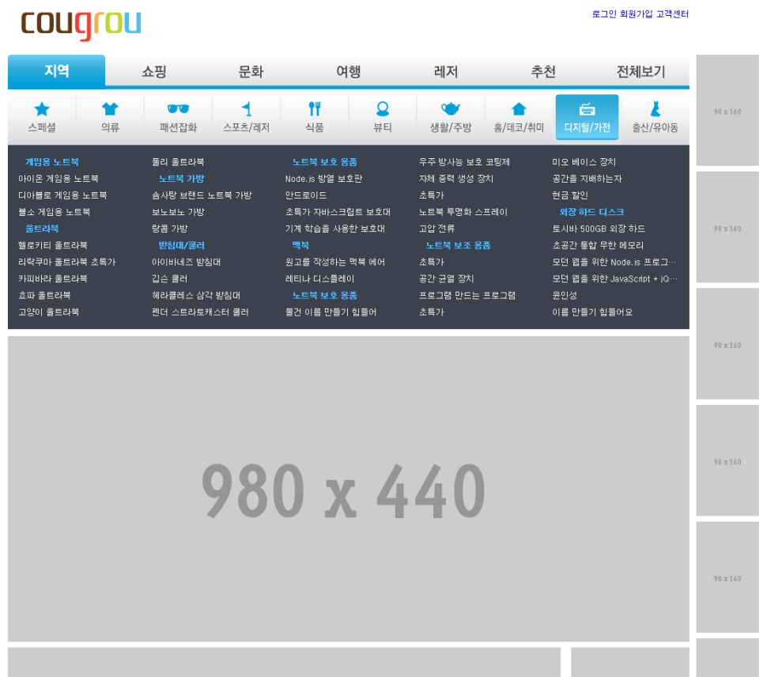
소셜 커머스 베이스 페이지 제작

Slide 9
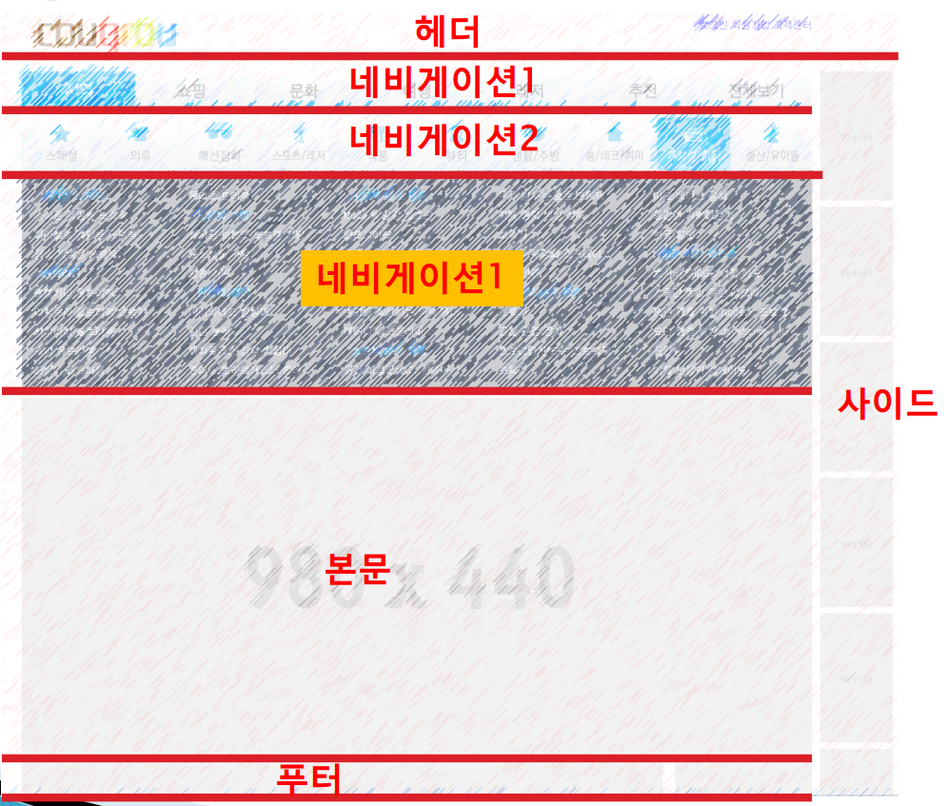
소셜 커머스 베이스 페이지 제작

Slide 10
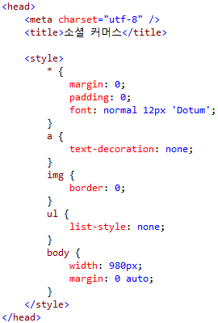
소셜 커머스 베이스 페이지 제작
선 만들지 않기
테두리 제거
목록 기호 제거
Body 태그를 웹페이지 중앙에 위치 시키기

Slide 11
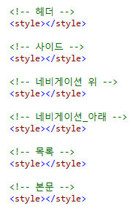
소셜 커머스 베이스 페이지 제작
헤더 태그 안에 CSS 태그 생성

Slide 12
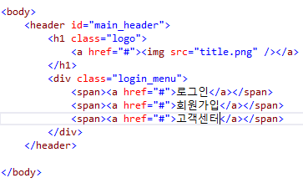
소셜 커머스 베이스 페이지 제작
헤더 제작

Slide 13
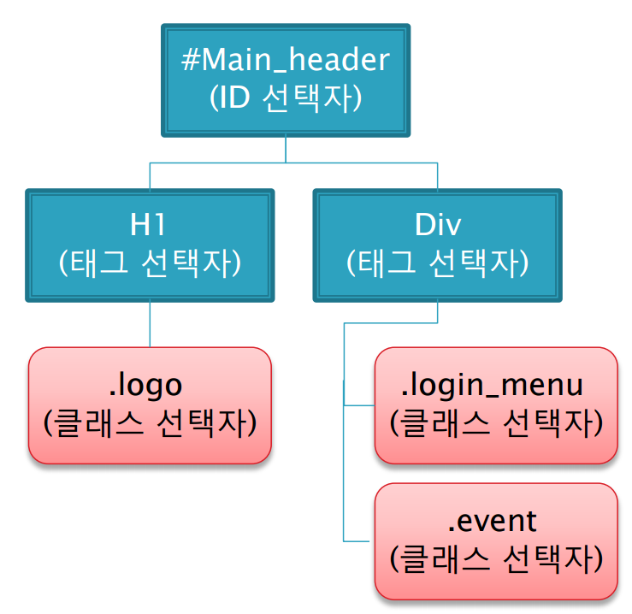
소셜 커머스 베이스 페이지 제작
헤더 태그에 적용될 CSS 작성

Slide 14
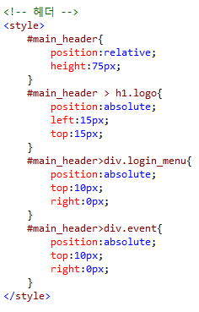
소셜 커머스 베이스 페이지 제작
헤더 태그에 적용될 CSS 작성
자손의 position 속성을 absolute 키워드로 적용하면, 부모의 position속성을 relative키워드로 적용.

Slide 15
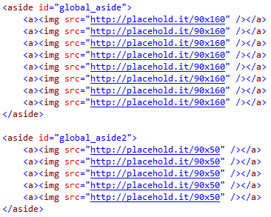
소셜 커머스 베이스 페이지 제작
사이드 제작

Slide 16
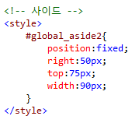
소셜 커머스 베이스 페이지 제작
페이지를 따라다니는 노트 사이드 제작
따라다니는 모습이 부자연스럽지만, 나중에 Jquery이용, 스크롤 관련 애니메이션을 주거나, css애니메이션을 변형하여 보완 할 수 있음.

Slide 17
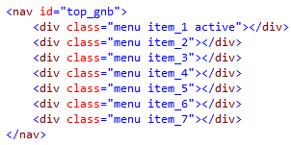
소셜 커머스 베이스 페이지 제작
상단 네비게이션 제작
클릭되어있는 상태를 표시 하고자 Active클래스 추가

Slide 18
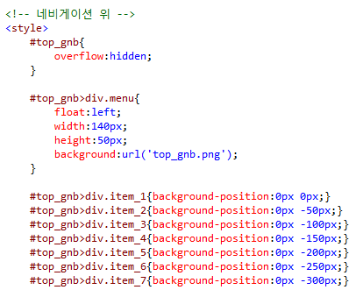
소셜 커머스 베이스 페이지 제작
상단 네비게이션 CSS 제작

Slide 19
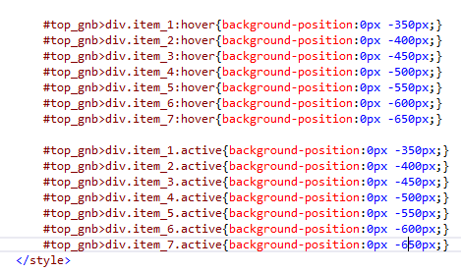
소셜 커머스 베이스 페이지 제작
상단 네비게이션 CSS 제작

Slide 20
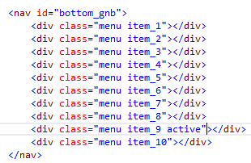
소셜 커머스 베이스 페이지 제작
하단 네비게이션 제작
클릭되어있는 상태를 표시 하고자 Active클래스 추가

Slide 21
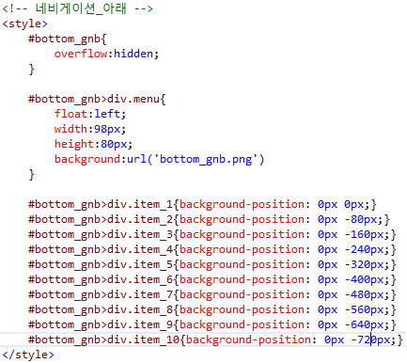
소셜 커머스 베이스 페이지 제작
하단 네비게이션 CSS 제작

Slide 22
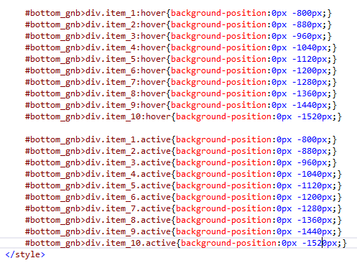
소셜 커머스 베이스 페이지 제작
하단 네비게이션 CSS 제작

Slide 23
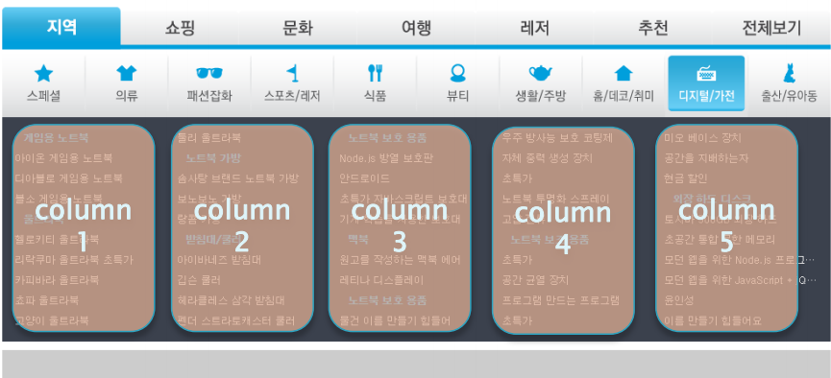
소셜 커머스 베이스 페이지 제작
하단 네비게이션 목록 제작

Slide 24
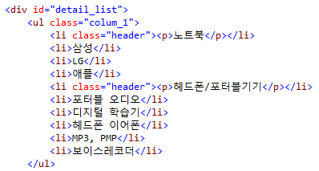
소셜 커머스 베이스 페이지 제작
하단 네비게이션 목록 제작

Slide 25
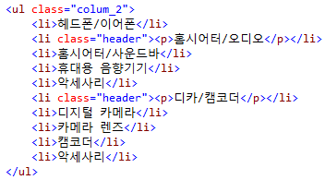
소셜 커머스 베이스 페이지 제작
하단 네비게이션 목록 제작

Slide 26
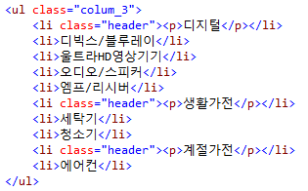
소셜 커머스 베이스 페이지 제작
하단 네비게이션 목록 제작

Slide 27
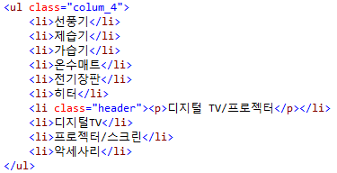
소셜 커머스 베이스 페이지 제작
하단 네비게이션 목록 제작

Slide 28
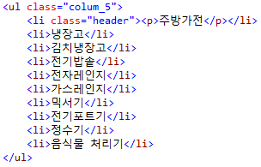
소셜 커머스 베이스 페이지 제작
하단 네비게이션 목록 제작

Slide 29
소셜 커머스 베이스 페이지 제작
하단 네비게이션 목록 CSS 제작

Slide 30
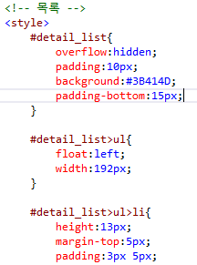
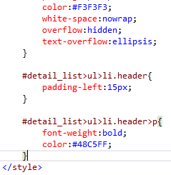
소셜 커머스 베이스 페이지 제작
하단 네비게이션 목록 CSS 제작

Slide 31
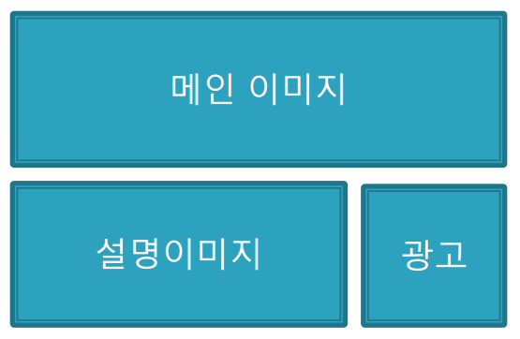
소셜 커머스 베이스 페이지 제작
콘텐츠 구성

Slide 32
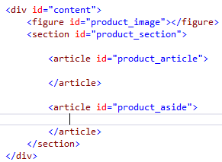
소셜 커머스 베이스 페이지 제작
콘텐츠 구성

Slide 33
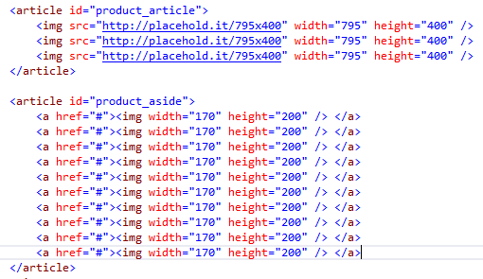
소셜 커머스 베이스 페이지 제작
콘텐츠 구성

Slide 34
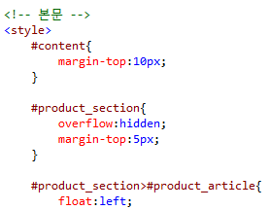
소셜 커머스 베이스 페이지 제작
콘텐츠 CSS 구성

Slide 35
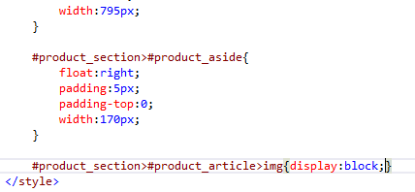
소셜 커머스 베이스 페이지 제작
콘텐츠 CSS 구성

